Slide 1
爐管新人學習進度報告
07

Slide 2
報告內容
一、兩周實作PM經歷
二、學習心得
三、爐管PM總學習進度

Slide 3
一、兩周實作PM經歷
3/4 WSIX-1 WSIX-2 MPM Clean Burn Box
3/5 GRD-2 , PASTE-3 , RIP MPM
3/8~3/12
SORTER 裝機 schedule
學習CCD刻號辨識Config設定,CCD turing,
Edit Recipe

Slide 4
二、學習心得
1.
GRD-2 蜂鳴器型號EB2114 EB2124(松下)
分別為Recipe final 及 Alarm(聲響常度一般 & 聲響急促)

Slide 5
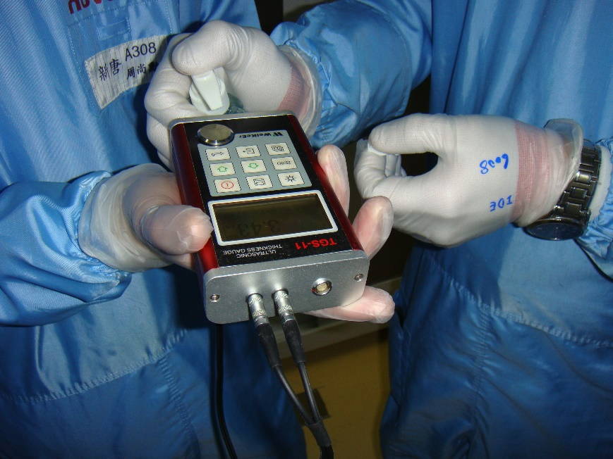
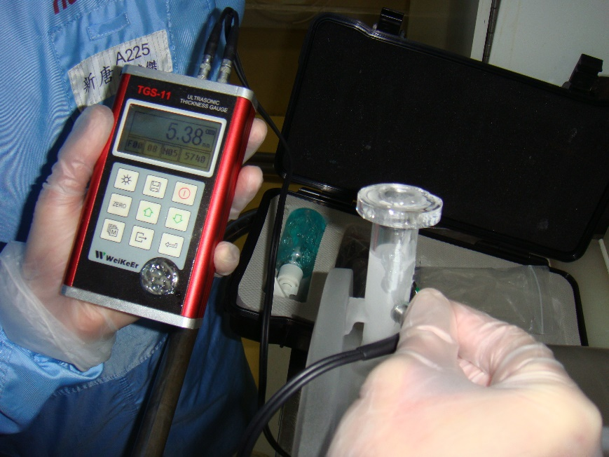
2.
POCL3更換之TUBE使用前須先使用TGS-11
量測法蘭Exhaust piping厚度是否堪用,
須測量多面找尋最薄處需大於2.5mm

Slide 6
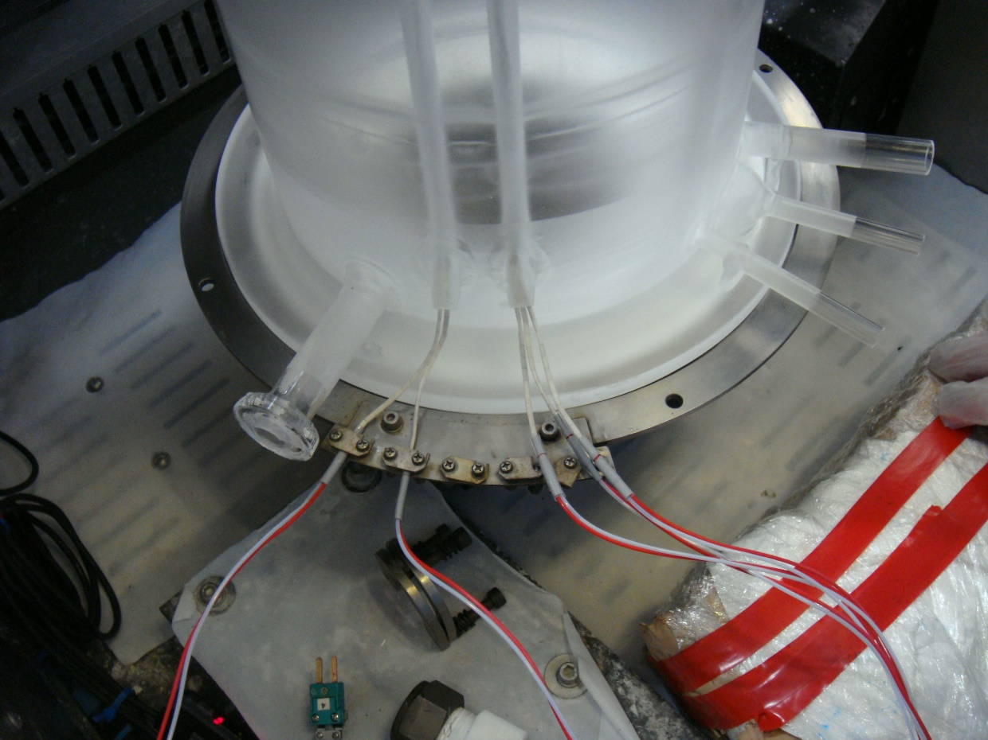
POCL3 TC放入TUBE孔為左2(兩長)右3(三短)

Slide 7
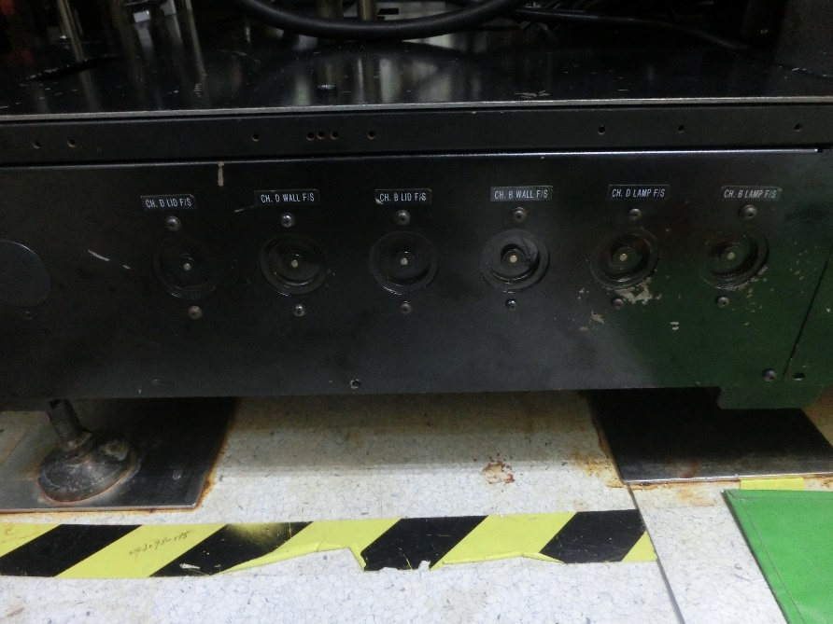
3. Centura
Lamp卡interlock
1.Lamp lock switch
2.水車(Chamber Lid & Lamp)

Slide 8
4.NADA SORTER裝機
DAY 1
1.裝機
機腳防震墊後調整水平
2.廠務 氣電 接上(HPA VAC 120V)
開機正常

Slide 9
3.校正傳送(正常片)
(a)測試抓片
PORT A B C ,Robot抓片位置(上下位Slot置中)
(b)校正傳送
A>B C , B > A , C > A之位置
(c)校正傳送
A>alignment>B, A>alignment>C,B>alignment>A,
C>alignment>A,C>alignment>B
4.CYCLE正常傳送一個晚上

Slide 10
DAY 2 (下午開始)
1.測試抓片(超薄片11.5)
PORT A B C ,Robot抓片位置(上下位Slot置中)
2.校正傳送(超薄片11.5)
A>alignment>B, A>alignment>C,B>alignment>A,
C>alignment>A,C>alignment>B
3.CYCLE反轉傳送正常片一個晚上

Slide 11
DAY 3
1.測試取片(薄片16)
PORT A B C ,Robot抓片位置(上下位Slot置中)
2.校正傳送(薄片16)
A>alignment>B, A>alignment>C,B>alignment>A,
C>alignment>A,C>alignment>B
本日調整取放片
3.CYCLE 反轉薄片

Slide 12
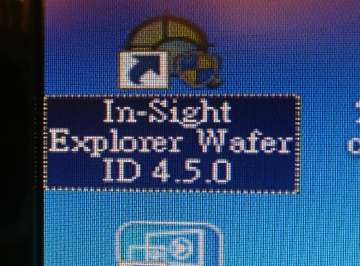
DAY 4
1.設定刻號辨識CCD
2.Recipe測試(Recipe Edite)
3.
教學新增編輯Recipe
教學CCD config刻號掃描設定開啟桌面程式
In-Sight Explorer
教學Jel robot panel 介紹 teach robot

Slide 13
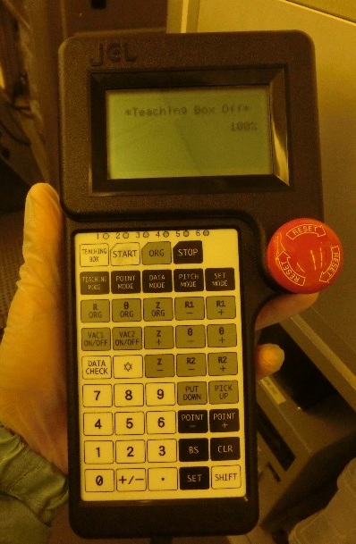
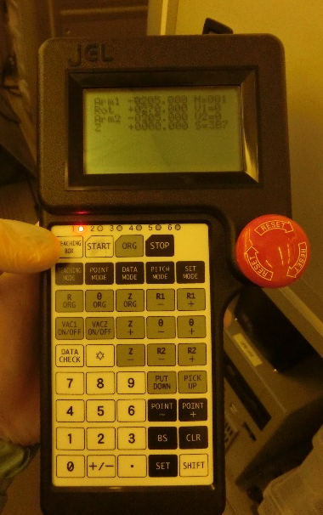
Teaching box簡易說明
按Teaching box後開啟進入Teach ,
點選Point mode 選取想校正的點位
，可設定
Arm1(R軸前後),Rot軸(旋轉),
Arm2(R軸前後),Z軸(上下)
確認後按SET暫存,Shift + SET永久存,(暫存重開後重置)
(EX:PORT A Arm 1正抓slot 25點位目前設定為26 Bank 4)
需動作均需壓住側方按板(壓一半) 放開或是壓到底均停止動作(三段式壓板),Bank 最多可設定15組 1~9, A~F。

Slide 14
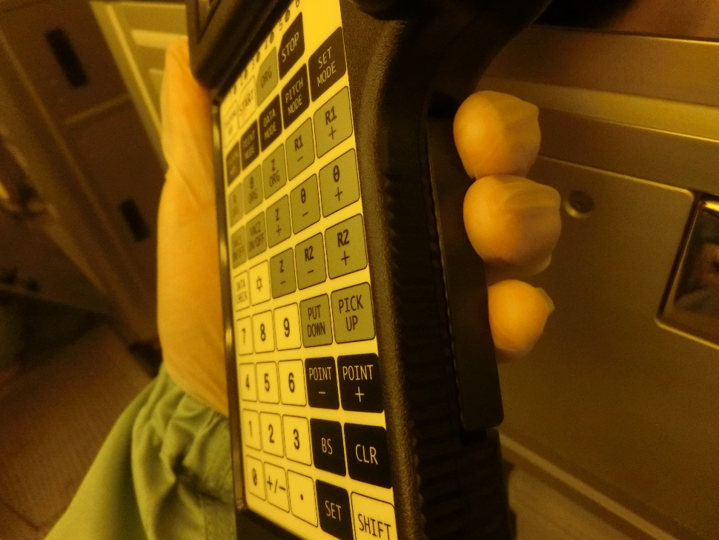
三段式按壓動作側壓鍵

Slide 15
DAY 5
1.續Recipe測試
(程式修改)
部分程式待廠商修改
2.製造部要求速度測試

Slide 16
三、爐管PM總學習進度
PM 種類 | 完成進度 | 備註
LP-N SPM | 90% | 薄Nitride還未實作經驗
LP-P SPM | 100% | 可獨立完成
LP-T SPM | 100% | 可獨立完成
LP-N BPM | 90% | 薄Nitride還未實作經驗
LP-P BPM | 90% | 安裝900 Injecter 治具使用尚不熟
LP-T BPM | 90% | 安裝1000 Injecter尚不熟
AP QPM | 100% | 可獨立完成
AP YPM | 75% | 僅實做過一次無Torch(Pad Ox) Quartz Piping , Exhoust沒親自安裝實作
POCL3 BPM | 90% | Quartz Piping沒親自安裝實作
WSIX MPM | 100% | 可獨立完成
WSIX BPM | 80% | LAMP端僅實做過一次
GRD MPM | 100% | 可獨立完成

